Slide 1
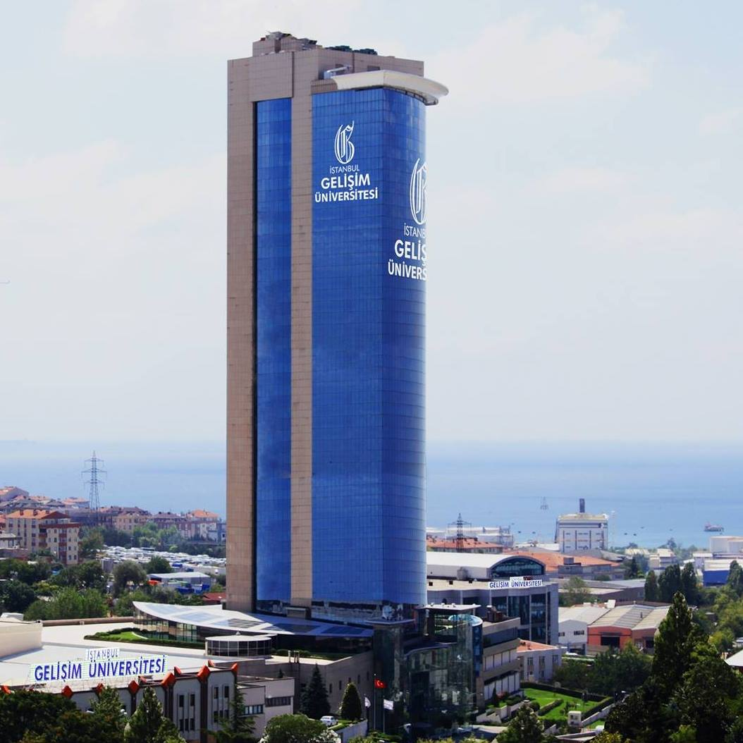


İSTANBUL GELİŞİM ÜNİVERSİTESİ
MÜHENDİSLİK VE MİMARLIK FAKÜLTESİ
ENDÜSTRİ MÜHENDİSLİĞİ BÖLÜMÜ
https://mmf.gelisim.edu.tr/tr/akademik-bolum-endustri-muhendisligi

Slide 2


SAYILARLA
ENDÜSTRİ MÜHENDİSLİĞİ
LİSANS
ÖĞRENCİSİ
ANABİLİM
DALI SAYISI
LABORATUVAR
SAYISI
KURULUŞ YILI
LİSANS MEZUNU
2011
182
345
1
2
LİSANS
PROGRAMI
YÜKSEK LİSANS
ÖĞRENCİSİ
YÜKSEK LİSANS
MEZUNU
ÖĞRETİM
ÜYESİ SAYISI
LABORATUVAR
ALANI
1
15
0
9
100m²
YÜKSEK LİSANS
PROGRAMI
DOKTORA
ÖĞRENCİSİ
DOKTORA
MEZUNU
ARAŞTIRMA
GÖREVLİSİ SAYISI
ÖĞRETİM
GÖREVLİSİ SAYISI
1
0
0
2
0
DOKTORA
PROGRAMI
YABANCI UYRUKLU
ÖĞRENCİ
0
10
İSTANBUL GELİŞİM ÜNİVERSİTESİ
MÜHENDİSLİK VE MİMARLIK FAKÜLTESİ
ENDÜSTRİ MÜHENDİSLİĞİ BÖLÜMÜ

Slide 3


EĞİTİM VE ÖĞRETİM
HEDEFLER VE MÜFREDAT
Öğrenci başarısının artırılması
Akreditasyonda sürekliliğin sağlanması
Erasmus öğrenci hareketliliğinde başarının artırılması
Program eğitim amaçları karşılanma oranının artırılması
Program çıktıları karşılanma oranının artırılması
DERS SAYISI
KREDİ SAYISI
KREDİ DAĞILIMI
İSTANBUL GELİŞİM ÜNİVERSİTESİ
MÜHENDİSLİK VE MİMARLIK FAKÜLTESİ
ENDÜSTRİ MÜHENDİSLİĞİ BÖLÜMÜ

Slide 4
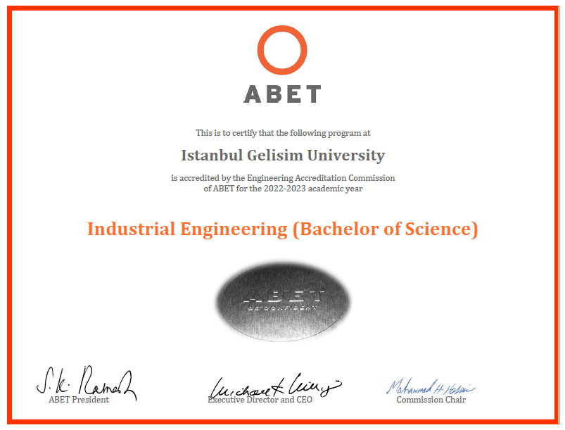
EĞİTİM VE ÖĞRETİM
AKREDİTASYON VE SERTİFİKALAR
İSTANBUL GELİŞİM ÜNİVERSİTESİ
MÜHENDİSLİK VE MİMARLIK FAKÜLTESİ
ENDÜSTRİ MÜHENDİSLİĞİ BÖLÜMÜ

Slide 5




EĞİTİM VE ÖĞRETİM
LİSANS PROGRAMLARINA KABUL EDİLEN ÖĞRENCİLERİN NİTELİĞİ
Lisans Programına
Kayıt Yaptıran
Öğrenci İstatistikleri (YKS-2023)
Lisans Programına
Girişte Başarı Sıralaması
(YKS-2023) - %100 Burslu
88.844
Lisans Programına
Girişte Başarı Sıralaması
(YKS-2023) - %50 Burslu
257.822
Çift Anadal Yapılabilen Lisans Programları:
Çift Anadal öğrencisi kabul edecek lisans/önlisans programlarının Üniversite Senatosunca belirlenen kontenjanları ve kabul koşulları ilgili yarıyıl başlangıcından en az otuz gün önce üniversite web sayfasında ilan edilir.
Lisans Doluluk Oranı
(YKS-2023) %100 Burslu
%100
Lisans Doluluk Oranı
(YKS-2023) %50 Burslu
Çift Anadal Öğrenci Sayısı
30
%50
İSTANBUL GELİŞİM ÜNİVERSİTESİ
MÜHENDİSLİK VE MİMARLIK FAKÜLTESİ
ENDÜSTRİ MÜHENDİSLİĞİ BÖLÜMÜ

Slide 6
EĞİTİM VE ÖĞRETİM
EĞİTİM VE ÖĞRETİMİN NİTELİĞİNE İLİŞKİN GÖSTERGELER
Toplam Öğrenci: 197
Kız/Erkek Öğrenci
Dağılımı
İSTANBUL GELİŞİM ÜNİVERSİTESİ
MÜHENDİSLİK VE MİMARLIK FAKÜLTESİ
ENDÜSTRİ MÜHENDİSLİĞİ BÖLÜMÜ

Slide 7




EĞİTİM VE ÖĞRETİM
BAŞARI DÜZEYİ VE MEMNUNİYET
Mezun Öğrenci Sayısı*
Öğrencilerin Memnuniyet Oranı***
Öğrencilerin Başarı Oranı**
Endüstri Mühendisliği Bölümü
Memnuniyet Oranı***
*
**
İlgili yılda mezun öğrenci sayısı
Öğrencilerin ders başarı oranı
***
2023 yılı öğrenci anket sonuçları
İSTANBUL GELİŞİM ÜNİVERSİTESİ
MÜHENDİSLİK VE MİMARLIK FAKÜLTESİ
ENDÜSTRİ MÜHENDİSLİĞİ BÖLÜMÜ

Slide 8
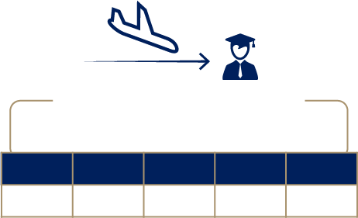
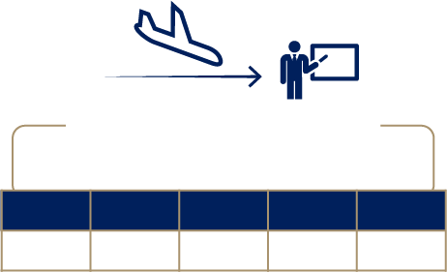

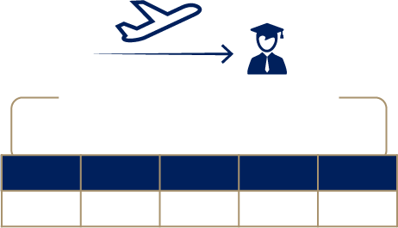
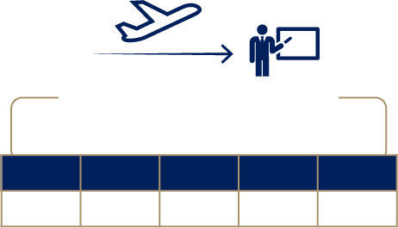
EĞİTİM VE ÖĞRETİM
ULUSLARARASILAŞMA
Değişim Programları
ile Gelen Öğrenci Sayısı
Değişim Programları
ile Gelen Öğretim Elemanı
2019-
2020
2020-
2021
2021-
2022
2022-
2023
2023-
2024
2019-
2020
2020-
2021
2021-
2022
2022-
2023
2023-
2024
0
0
0
0
0
0
0
0
0
0
Değişim Programları
ile Giden Öğrenci Sayısı
Değişim Programları
ile Giden Öğretim Elemanı
2019-
2020
2020-
2021
2021-
2022
2022-
2023
2023-
2024
2019-
2020
2020-
2021
2021-
2022
2022-
2023
2023-
2024
1
0
2
3
0
0
0
0
1
0
İSTANBUL GELİŞİM ÜNİVERSİTESİ
MÜHENDİSLİK VE MİMARLIK FAKÜLTESİ
ENDÜSTRİ MÜHENDİSLİĞİ BÖLÜMÜ

Slide 9
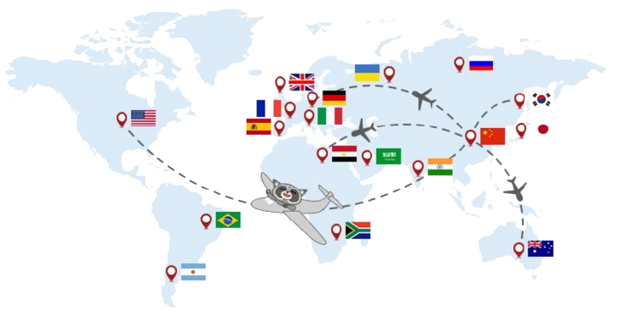

EĞİTİM VE ÖĞRETİM
ANLAŞMALI ÜNİVERSİTELER
Cracow University of Technology-Poland
University of Nova de Lısboa-Portugal
University of Pitesti-Romania
Technical University of Sofia-Bulgaria
University of Trento-Italy
University of Valencia-Spain
Neues Hören GmbH-Germany
University of West Hungary-Hungary
Comenius University in Bratislava-Slovakia
Klaipeda University-Lithuania
Haute Ecole Leonard de Vinci-Belgium
University of Zadar-Crotia
Masaryk University-Czech Republic
The University of Economics and Culture-Latvia
University of Ljubljana-Slovenia
Estonian Entrepreneurship University of Applied Sciences-Estonia
National Engineering School of Tarbes-France
State University of Tetovo-Macedonia
University College Copanhagen-Denmark
University of the Peloponnese-Greece
https://dio.gelisim.edu.tr/tr/idari-erasmus-anlasmali-universiteler
İSTANBUL GELİŞİM ÜNİVERSİTESİ
MÜHENDİSLİK VE MİMARLIK FAKÜLTESİ
ENDÜSTRİ MÜHENDİSLİĞİ BÖLÜMÜ

Slide 10

AR-GE, YENİLİKÇİLİK VE GİRİŞİMCİLİK
2024 HEDEFLERİ
Yayın Faaliyetlerinin Nitelik ve Nicelik Olarak Artırılması
Öğretim Elemanı başına SCI, SSCI, A&HCI makale sayısı :
Uluslararası makalelerin Q1 ve Q2 oranı :
Öğretim Elemanı başına atıf sayısı (Scopus) :
1
%50
5
Proje Başvuru Sayısının Artırılması
Öğretim Elemanı başına proje sayısı :
Disiplinlerarası proje başvuru sayısı :
0,25
0,25
Girişimcilik ve Yenilikçilik Faaliyetlerinin Artırılması
TEKNOPARK’larda yürütülen proje sayısı :
Patent Model başvurusu sayısı :
Faydalı Model ve Tasarım başvurusu sayısı :
0,25
0,25
0,25
İSTANBUL GELİŞİM ÜNİVERSİTESİ
MÜHENDİSLİK VE MİMARLIK FAKÜLTESİ
ENDÜSTRİ MÜHENDİSLİĞİ BÖLÜMÜ

Slide 11

İGÜ’LÜ OLMANIN AVANTAJLARI
DÖRT FARKINDALIK
"Gelişime Açık Ol" sloganı ile öğrencilerinin gelişimine verdiği öneme vurgu yapan İstanbul Gelişim Üniversitesi, öğrencilerine sunduğu avantajları "dört farkındalık" başlığında birleştirdi.
İstanbul Gelişim Üniversitesi, Türkçe programlarda eğitim gören lisans ve önlisans öğrencilerini yabancı dillerini geliştirmelerine teşvik ediyor. Öğrenciler, gittikleri yabancı dil kurslarının bitiminde YDS ve YÖKDİL sınavlarına girerek en az 70 puan almış oldukları takdirde, kursa ödedikleri ücret İGÜ tarafından karşılanıyor.
Yurt dışına dil eğitimi için kendi imkanları ile gidecek olan öğrencilerin gidiş – dönüş uçak biletleri İGÜ tarafından karşılanıyor.
İstanbul Gelişim Üniversitesi “Benim Bir Fikrim Var” programı ile öğrencilerin hayata geçirmek istedikleri projelere tam destek veriyor.
İGÜ, mezun öğrencilerini kendi iş yerlerini kurmaya teşvik ediyor. Kendi işini kuran mezun öğrencilerinin ofis mobilyaları üniversite tarafından karşılanıyor.
İSTANBUL GELİŞİM ÜNİVERSİTESİ
MÜHENDİSLİK VE MİMARLIK FAKÜLTESİ
ENDÜSTRİ MÜHENDİSLİĞİ BÖLÜMÜ

